Slide 1
Теория ЭМЗ. Лекция 1. Введение.
1.1. История геоэлектрики. Научные школы.
1.2. Публикации.
1.3. Сведения из электродинамики.

Slide 2
Методы электроразведки:
Статического естественного поля
Постоянного тока
Низкочастотные
Высокочастотные
Методы электроразведки:
Зондирования
Профилирования
Методы ЭМЗ
С естественным источником (МТЗ, ГМВЗ)
С искусственным источником (ЧЗ, ЗС)

Slide 3
1.1. История геоэлектрики. Научные школы.

Slide 4
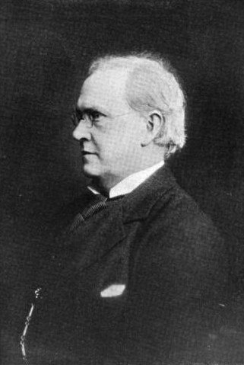
Британские ученые
А. Шустер и Г. Лэмб. Первая оценка электро-проводности Земли по данным геомагнитных обсерваторий (1889).

Slide 5
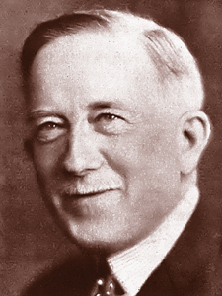
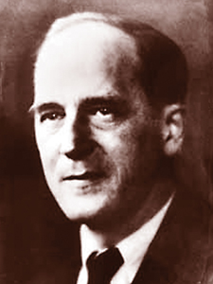
Французская научная школа
К. Шлюмберже,
М. Шлюмберже,
Р. Майе,
Г. Долль,
С. Стефанеску
Разработка методов ВЭЗ, ЭП (1912-1914), основ методов ЕП, ТТ, ВЭЗ-ВП, каротажа
Внедрение ВЭЗ во Франции, Румынии, США, СССР (1919-1937)

Slide 6
Ленинградская научная школа
А.А. Петровский
В.Р. Бурсиан
С.М. Шейнманн
А.П. Краев
А.С. Семенов
В.А. Комаров
А.А. Ковтун
А.А. Жамалетдинов

Slide 7
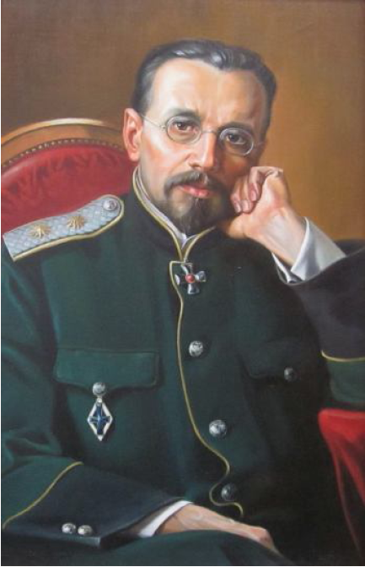
Алексей Алексеевич Петровский (1873-1942)
Физик и радиотехник, в геофизике с 1920-х
Разработка методов ЕП, сопротивления, радиоволновых
Первый учебник по электроразведке постоянным током (с Л.Я. Нестеровым) – ЛГИ, 1932

Slide 8
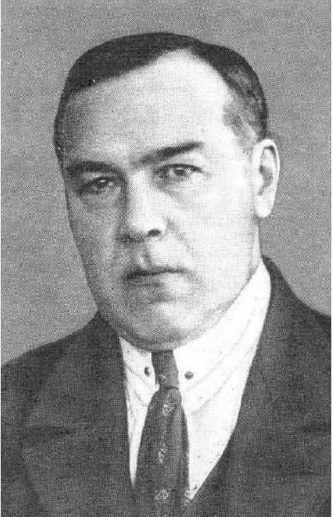
Виктор Робертович Бурсиан (1886-1945)
Теоретическая физика, разработка методов пост. и перемен. тока
Книги по пост. полям (1933) и перемен. полям (1936, небольшой тираж, основы теории)
«Теория ЭМ полей, при-меняемых в электро-разведке» – ЛГУ, 1972

Slide 9
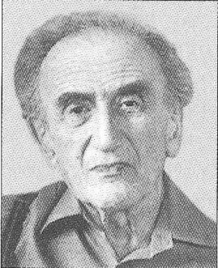
Сергей Михайлович Шейнманн (1903-1986)
Разработка метода ЗС
Индуктивные методы, теллурические токи, аэрометоды, каротаж, анизотропия
Книга «Современные физические основы теории электроразведки» (1969) о полях в двухфазных средах

Slide 10
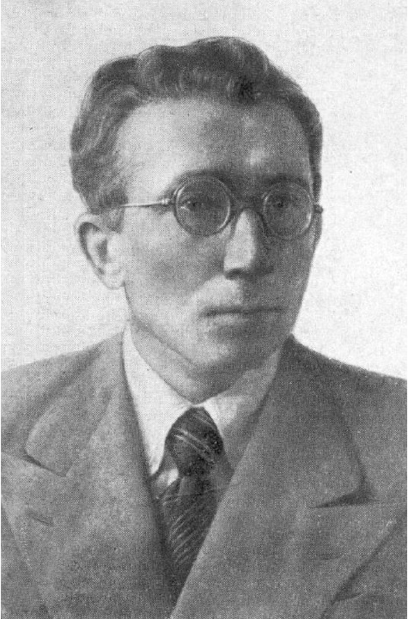
Александр Павлович Краев (1904-1952)
1941 – диссертация «ЭМ ЧЗ слоистого массива»
1946 – ДЗ с разносами до 60 км, выявление коровой проводимости
1951 – 1-й том «Основ геоэлектрики» (пост. ток), переиздание учениками в 1965 (пост. и перем. ток)

Slide 11
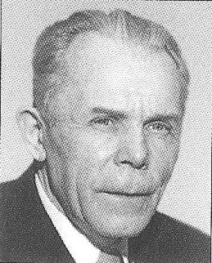
Александр Сергеевич Семенов (1907-1999)
С 1931 – развитие и внедрение наземных (ЕП, СГ, МЗТ) и речных методов электроразведки
Книга «Электроразведка методом естеств. электрич. поля» (1968, 1974, 1980)
1952-1986 - зав. каф. геофизики геол. ф-та ЛГУ

Slide 12
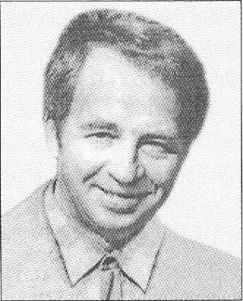
Владимир Александрович Комаров (1930-2006)
Разработка физ.-хим. основ, методики и аппаратуры для изучения ВП в t-области для поиска и разведки рудных месторождений
«Электроразведка методом ВП» (3 издания), перевод на английский и китайский

Slide 13
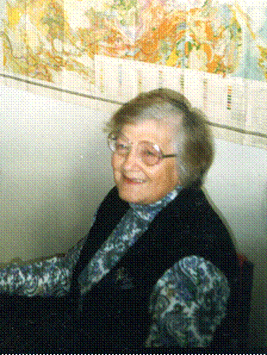
Аида Андреевна Ковтун (1929-2016)
Изучение ЕЭМПЗ
Одна из первых кривых МТЗ (обс. Борок)
МТЗ на С-З ВЕП
Физ. и мат. модели-рование ЭМ полей
АМТЗ

Slide 14
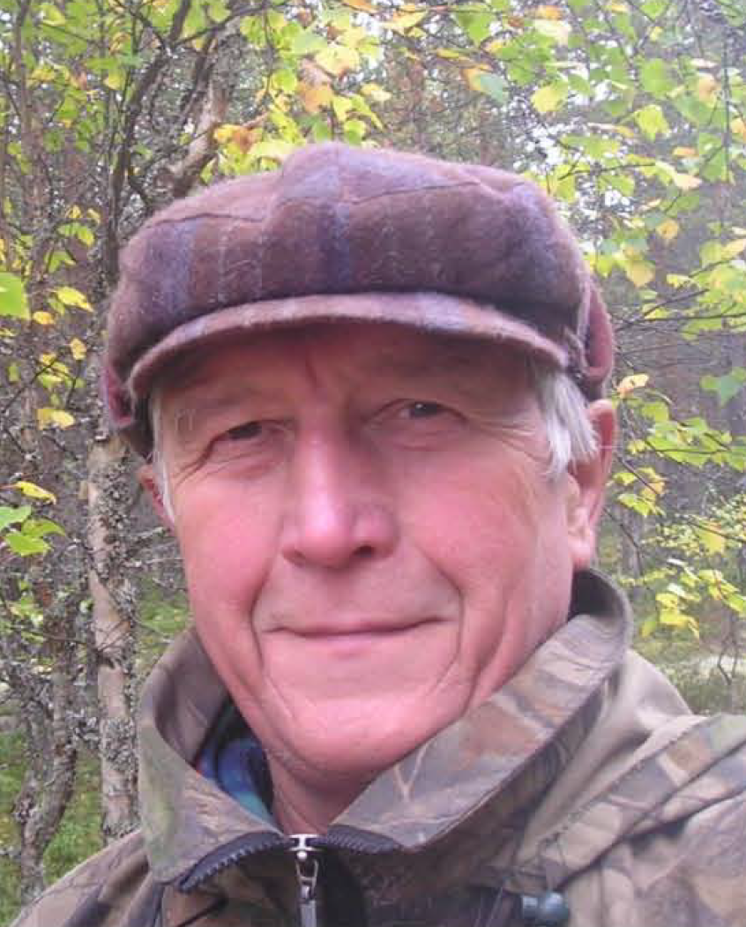
Абдулхай Азымович Жамалетдинов (1940-2021)
Зондирования с МГД-генератором
Частотные зондирования с мощным источником
Изучение природы электропроводности земной коры

Slide 15
Московская научная школа
А.И. Заборовский
Л.М. Альпин
А.Н. Тихонов
М.Н. Бердичевский
В.И. Дмитриев
Л.Л. Ваньян
Б.С. Светов
И.А. Безрук
А.В. Куликов
А.А. Огильви
В.К. Хмелевской

Slide 16
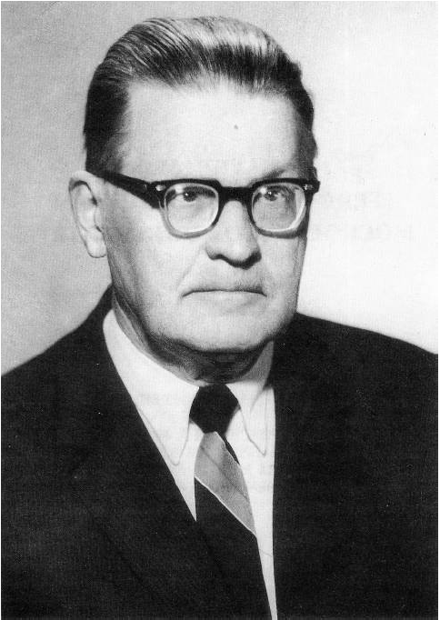
Александр Игнатьевич Заборовский (1894-1976)
1929 – поиски нефти в Чечне
Теория и интерпрета-ция ВЭЗ, ЭП, ЕП
Книги «Электрораз-ведка» (1943) и по переменным полям (1960)

Slide 17
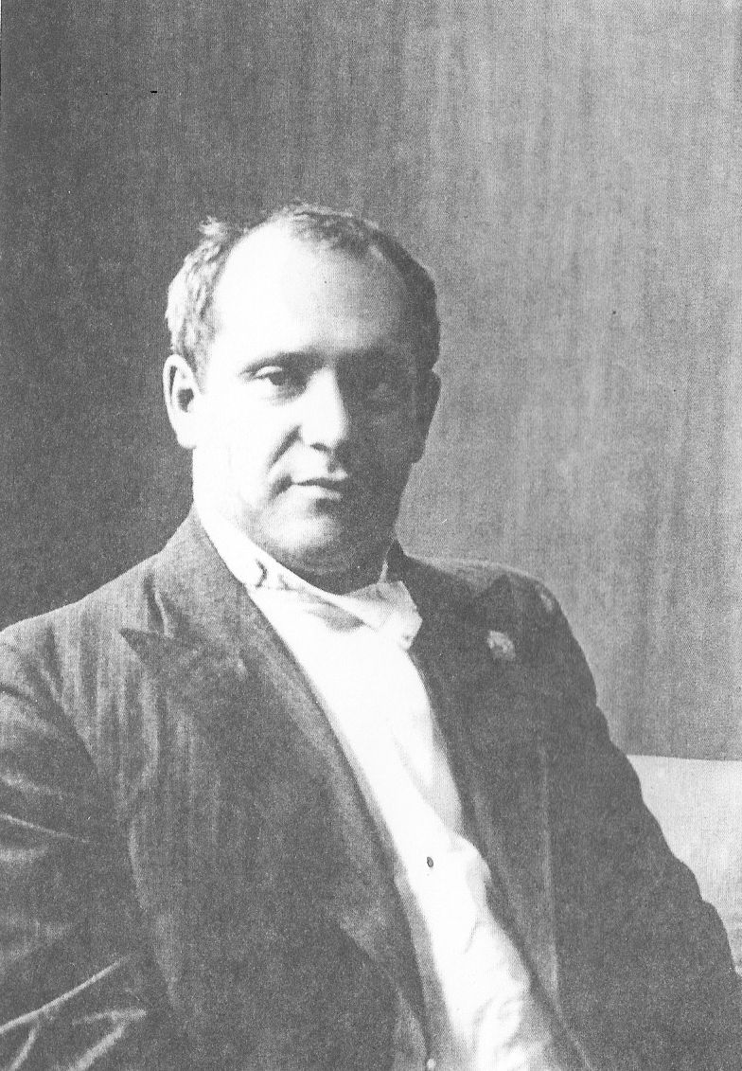
Лев Моисеевич Альпин (1898-1986)
1940-е – дипольная установка (ДЭЗ)
Развитие методов электрокаротажа
1966 – курс и учебник «Теория поля»

Slide 18
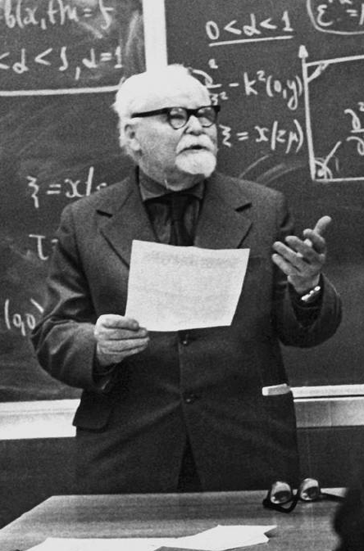
Андрей Николаевич Тихонов (1906-1993)
1940-е – в экспедиции в Башкирии
Теория некорректно поставленных задач
Импеданс, появление метода МТЗ
Прямые и обратные задачи МТЗ, ЗС

Slide 19
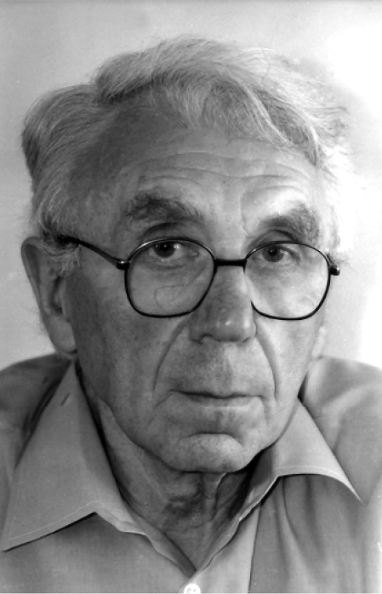
Марк Наумович Бердичевский (1923-2009)
Создание методов МТТ, МТП, МТЗ, ГМВЗ
Тензор импеданса, разработка методики интерпретации МТЗ неоднородных сред
Карта коровых проводящих аномалий

Slide 20
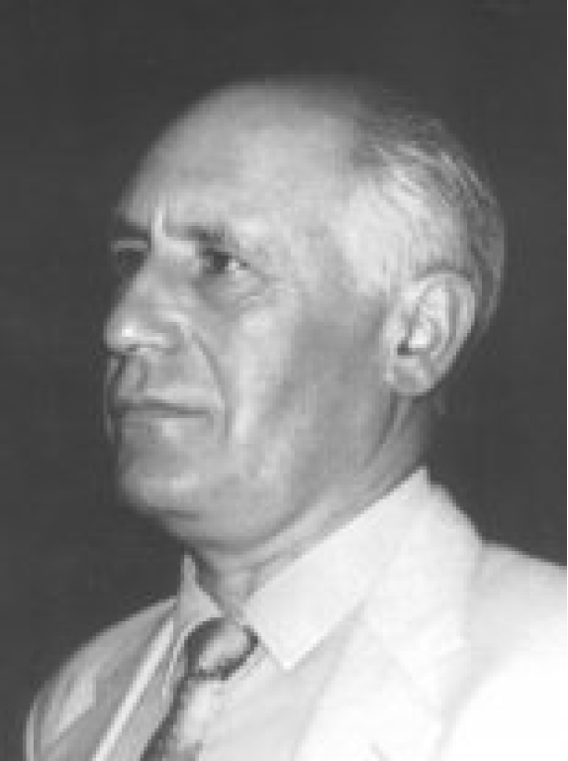
Леонид Львович Ваньян (1932-2001)
Развитие теории и методов интерпре-тации и внедрение методов ЧЗ и ЗС
Интерпретация донных МТЗ и ЧЗ
Изучение астеносферы

Slide 21
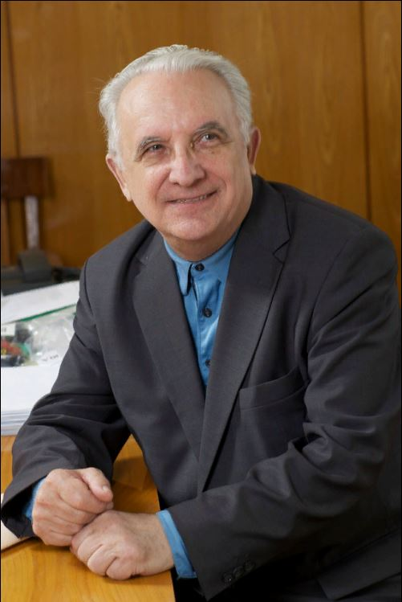
Владимир Иванович Дмитриев (1932-2020)
Решение прямых 2D и 3D задач ЭМ зондиро-ваний методом инте-гральных уравнений
Решение обратных задач геофизики
Магнитотеллурика неоднородных сред

Slide 22
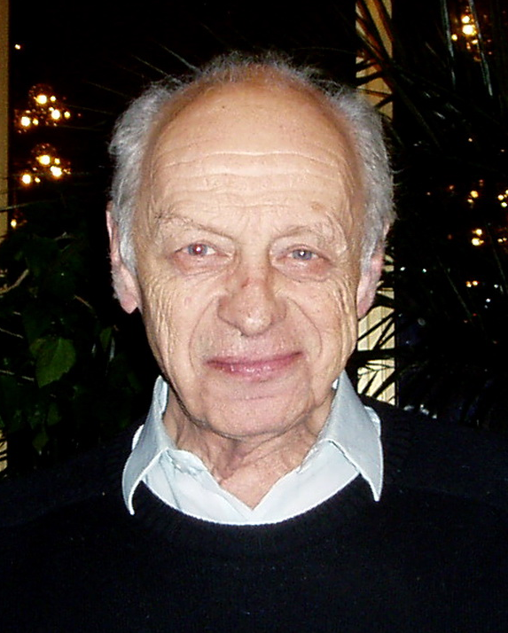
Борис Сергеевич Светов (1930-2017)
Наземные и аэро методы рудной электроразведки
Взаимодействие ЭМ и других полей
Монография «Основы гео-электрики» (2008)

Slide 23
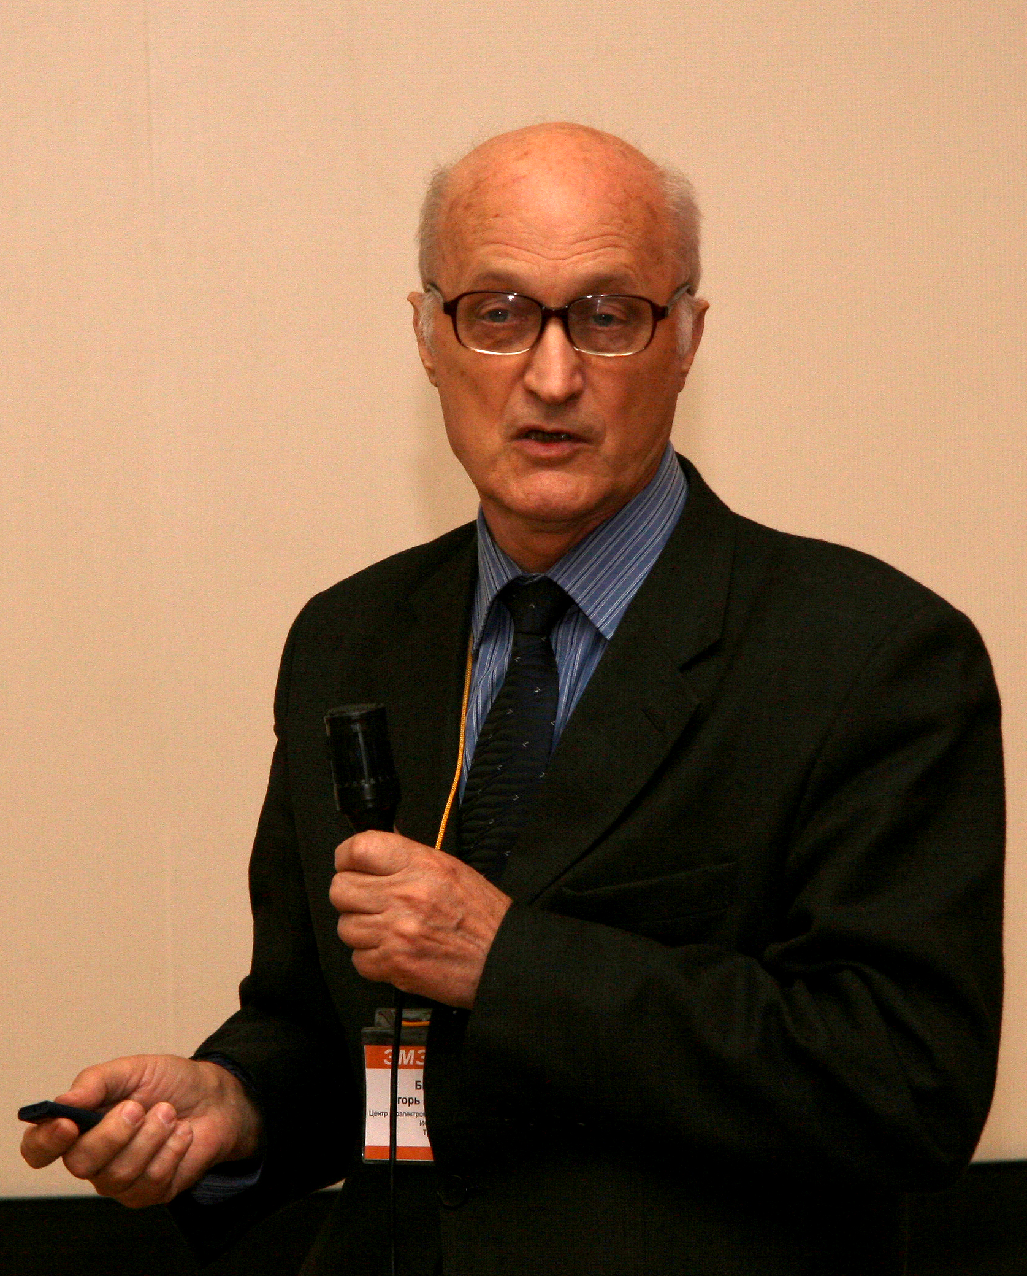
Игорь Андреевич Безрук (1934-2021)
Разработка станций ЦЭС-1,2,3
Цифровая обработка МТ данных
Внедрение ЭМЗ в нефтегазовую геофизику

Slide 24
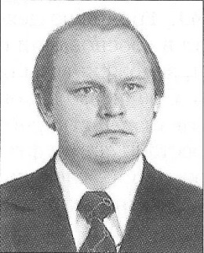
Александр Викторович Куликов (1935-1994)
Разработка методики использования ВП в частотной области
Внедрение метода при разведке нефтегазовых и рудных месторождений

Slide 25
Александр Александрович Огильви (1915-2000)
Применение электро-разведки в гидро- и инженерной геологии
Геофизический мониторинг
1990 - книга «Основы инженерной геофизики»

Slide 26
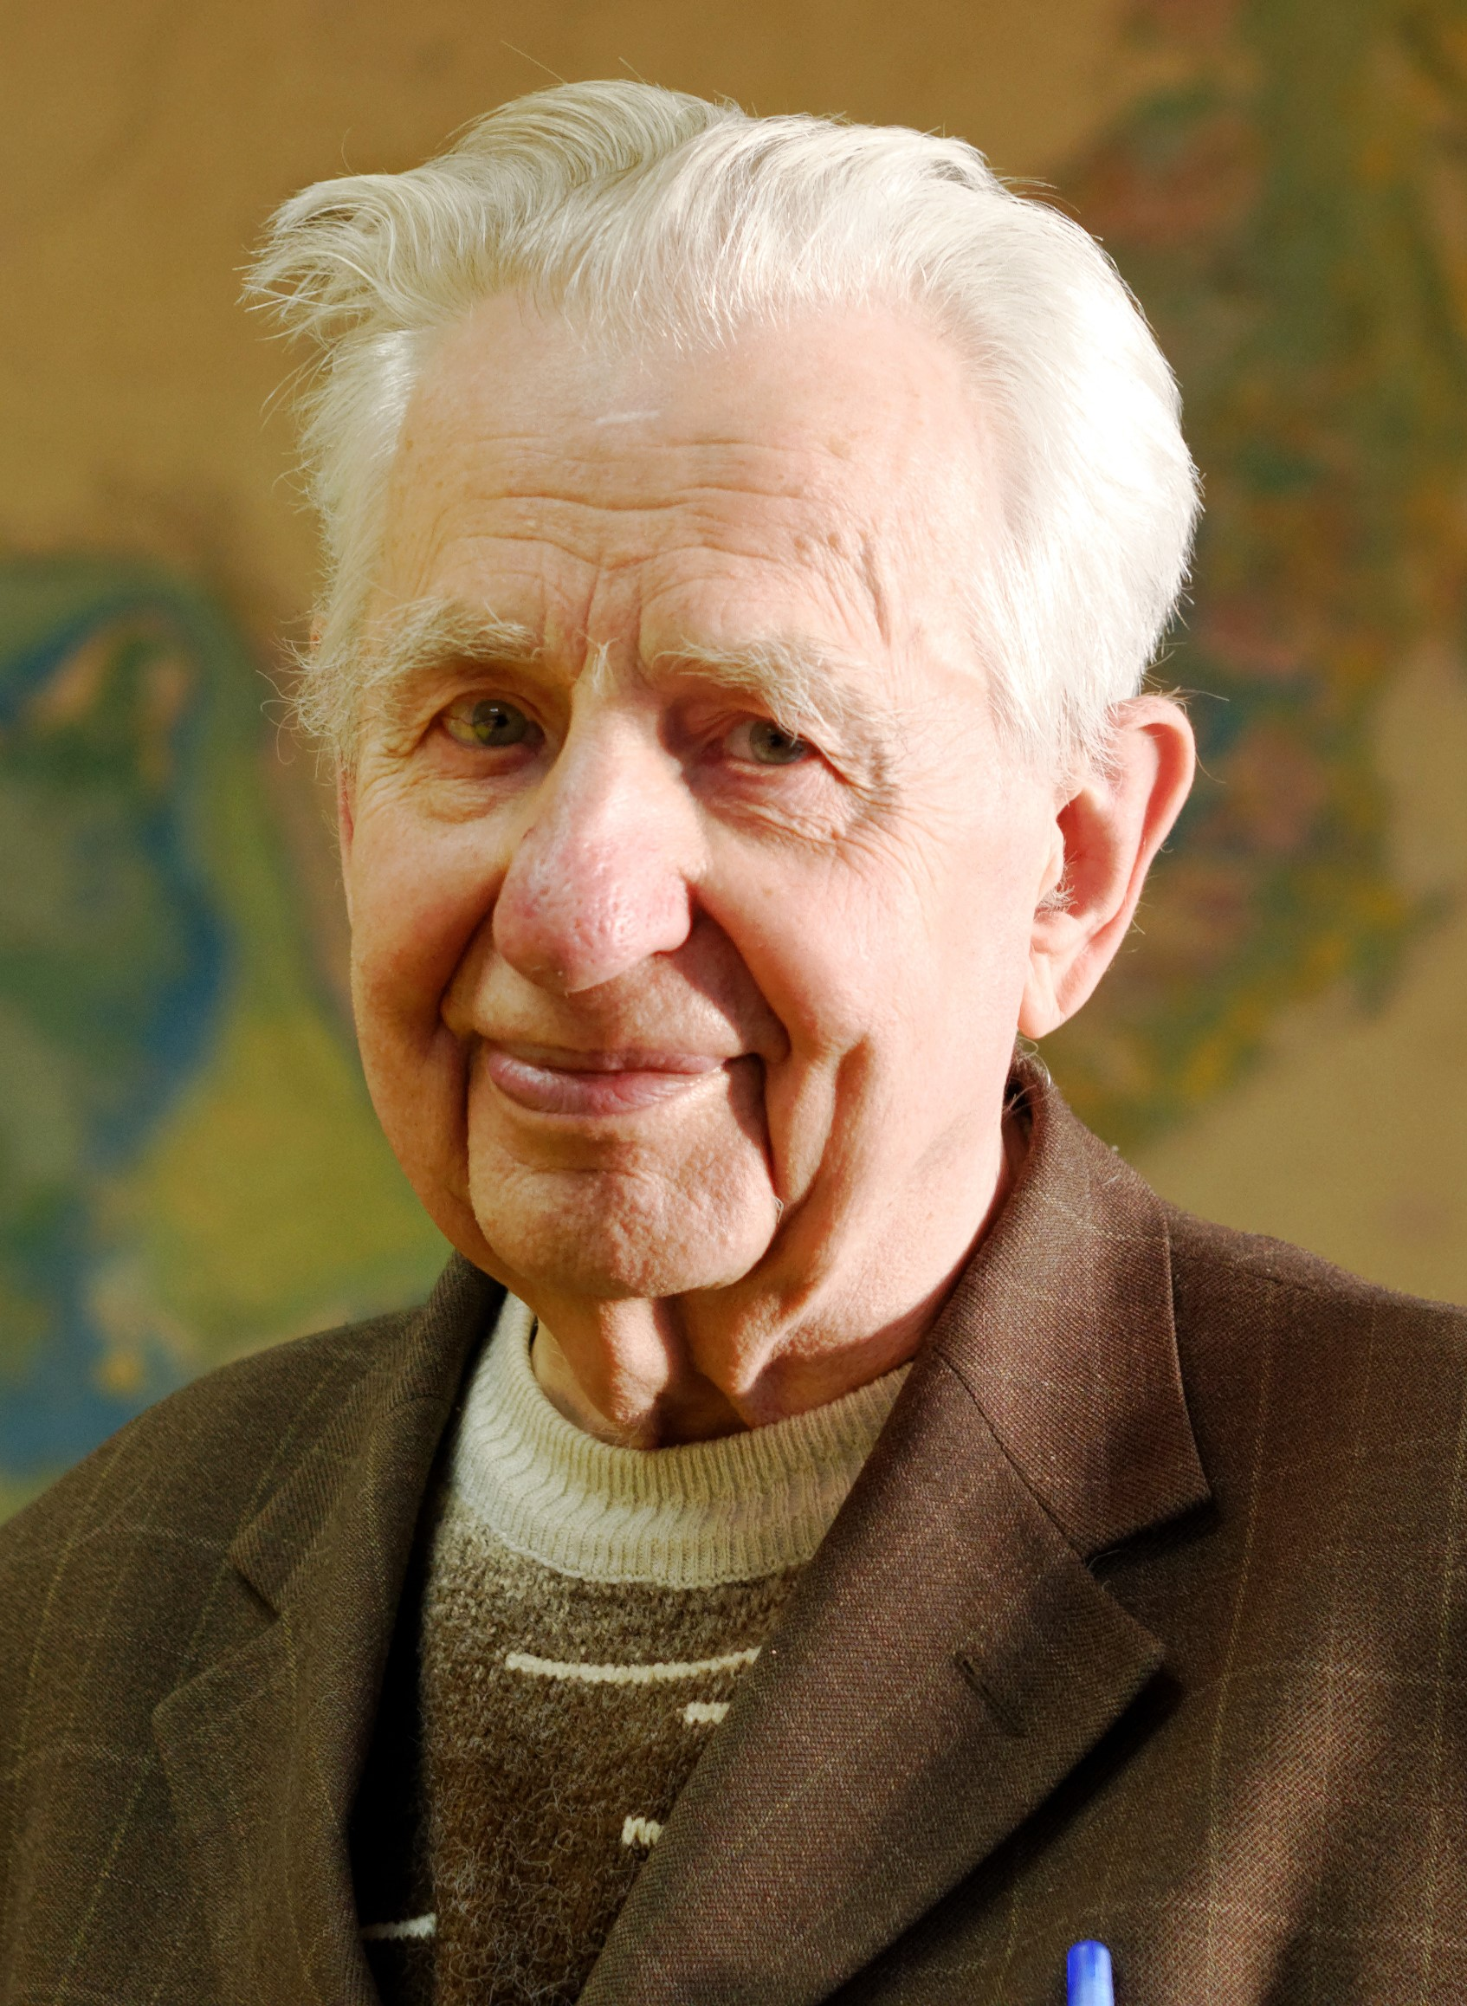
Виктор Казимирович Хмелевской (1931-2017)
Палеточная интерпре-тация ЭМЗ
Инженерные изыска-ния: Крым, Байкал, …
Учебники «Основной курс электроразвед-ки» (1970, 1971, 1975), «Электроразведка» (1984)

Slide 27
Другие отечественные научные школы
Новосибирская (А.А. Кауфман, Ю.Н. Антонов, Л.А. Табаровский, М.И. Эпов)
Иркутская (В.И. Поспеев, П.Ю. Легейдо, Н.И. Рыхлинский, А.В. Поспеев)
Киевская (И.И. Рокитянский, С.Н. Кулик, И.М. Логвинов)
Уральская (Б.К. Матвеев, В.В. Кормильцев, А.Г. Дьяконова)
Саратовская (В.А. Сидоров, В.В. Тикшаев)

Slide 28
Европейская научная школа
Louis Cagniard
Ulrich Schmucker
Jerzy Jankowski
Peter Weidelt
Laust Pedersen

Slide 29
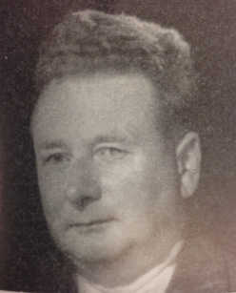
Louis Cagniard (1900-1971)
1938 - решение задачи о распространении сейсмических волн в многослойной среде
1953 – решение задачи Тихонова-Каньяра, разработка основ интерпретации МТЗ

Slide 30
Ulrich Schmucker (1930-2008)
1950-е – МВП, откры-тие Северогерманской коровой аномалии
1960-е – МВ-исследо-вания на Ю-З США
ГМВЗ по данным геомагнитных обсерваторий

Slide 31
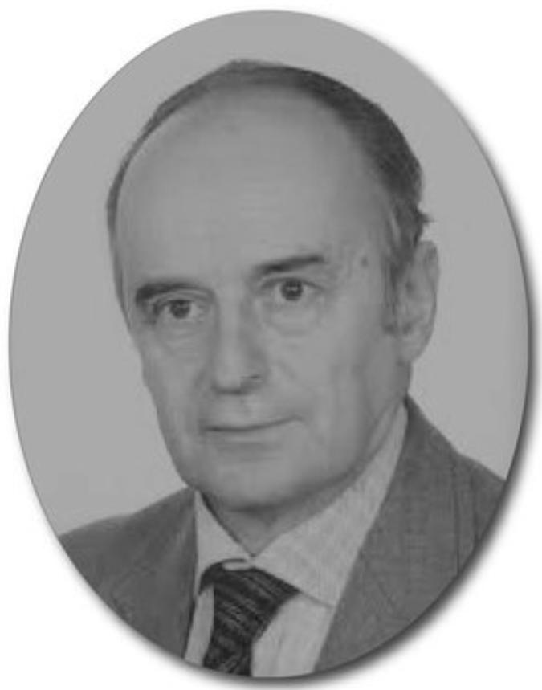
Jerzy Jankowski (1933-2020)
МТ и МВ исследова-ния в Польше
Директор ИГФ ПАН (1974-2005)
Карпатская аномалия
Геомагнитные обсерватории

Slide 32
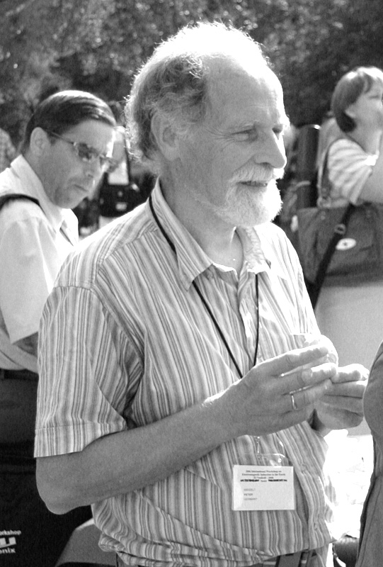
Peter Weidelt (1938-2009)
Плёночное моделиро-вание МТ поля
Решение обратных 1D и 2D задач МТЗ
Изучение анизотроп-ных сред
Теория донных ЧЗ

Slide 33
Laust Pedersen (1945-2017)
Геоэлектрические исследования в Швеции и других странах
ГМВЗ, МТЗ, АМТЗ, РМТЗ, ЧЗ, ЭТ
От глубинных до археологических задач

Slide 34
Американская научная школа
C. Cox
J. Wait
T. Madden
K. Vozoff
F. Bostick
K. Zonge
G. Hohmann
P. Wannamaker

Slide 35
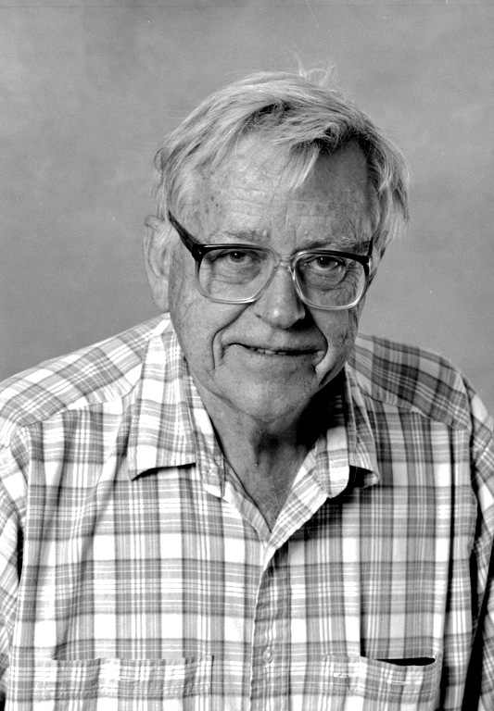
Charles (Chip) Cox (1922-2015)
Океанограф, пионер применения ЭМ методов в океанах (MT, CSEM)
Разработка методики донных измерений, применение букси-руемого источника

Slide 36
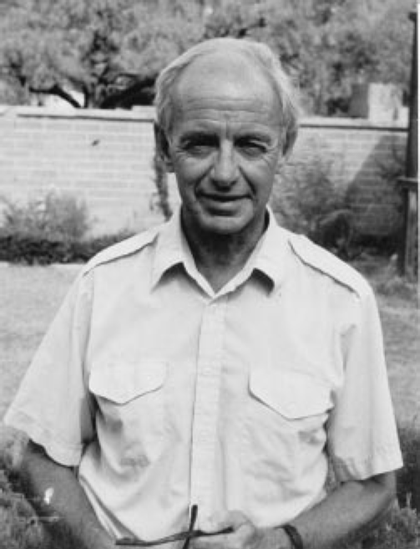
James R. Wait (1924-1998)
Физик и радиотехник
1954 – критика работы Каньяра
Разработка и внедре-ние ЭМ методов и ВП в рудную геофизику
Книга «Геоэлектро-магнетизм», 1982

Slide 37
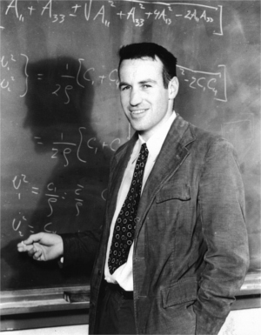
Theodore Madden (1925-2013)
Решение многомерных прямых и обратных задач МТЗ
Развитие теории и практики ВП в частотной области

Slide 38
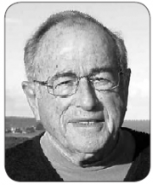
Keeva Vozoff (1928-2019)
3D ЭМ моделирование
2D МТ инверсия
Совместная инверсия МТ и других данных
Внедрение АМТ, ЗС, ВП в геологоразведку
Глава по МТЗ для SEG

Slide 39
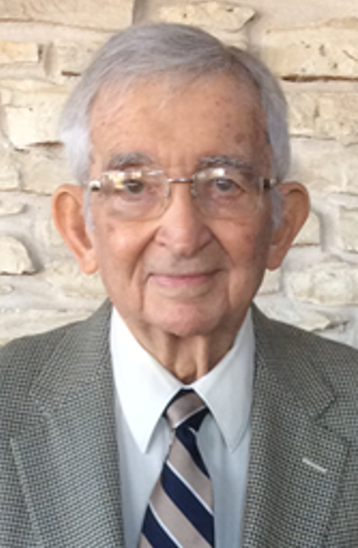
Francis X. Bostick (1932-2021)
МТ станции и датчики
Технология EMAP
Обработка МТ данных
Трансформация ρ_{k}
Анализ [Z]
Профессор University of Texas in Austin

Slide 40
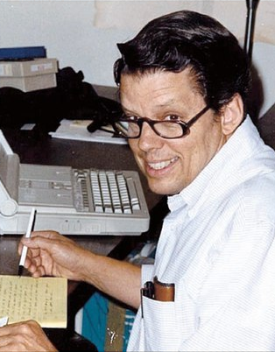
Kenneth L. Zonge (1936-2013)
Практическое использование ВП в частотной области (CR)
Практическая реализация метода импедансного ЧЗ (CSAMT)

Slide 41
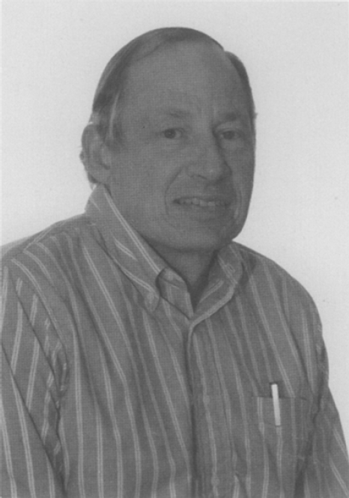
Gerald W. Hohmann (1940-1992)
Разработка методов численного модели-рования ЭМ поля
МТЗ и ЗС неоднород-ных сред
Применение ЭМЗ в рудной геофизике

Slide 42
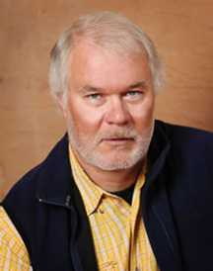
Phil Wannamaker (1954-2022)
Решение 2D задачи МТЗ методом конечных элементов
Проект EMSLAB в Каскадной зоне субдукции
МТ исследования в Антарктиде

Slide 43
1.2. Публикации.

Slide 44
Книги-1
М.С. Жданов. Электроразведка. 1986.
М.С. Жданов. Геофизическая электромагнитная теория и методы. 2012.
М.Н. Бердичевский, В.И. Дмитриев. МТЗ горизонтально-однородных сред. 1992.
М.Н. Бердичевский, В.И. Дмитриев. Модели и методы магнитотеллурики. 2009.
Л.Л. Ваньян. ЭМ зондирования. 1997.
Б.С. Светов. Основы геоэлектрики. 2008.
А.А. Ковтун. Строение коры и верхней мантии на северо-западе ВЕП по данным МТЗ. 1989.
В.А. Сидоров. Импульсная индуктивная электроразведка. 1985.
А.А. Кауфман. Введение в теорию геофизических методов. Часть 2: ЭМ поля. 2000.

Slide 45
Книги-2
Электроразведка: справочник геофизика (2 тома). Под ред. В.К. Хмелевского и В.М. Бондаренко. 1989.
ЭМ исследования земных недр. Под ред. В.В. Спичака. 2005.
Электроразведка. Пособие по электроразведочной практике для студентов геофизических специальностей. Том I. Под ред. И.Н. Модина и А.Г. Яковлева. 2018.
A. Chave and A. Jones (Editors). The magnetotelluric method: Theory and practice. 2012.
Electromagnetic methods in applied geophysics. M.N. Nabighian (Editor). Vol. 1, Theory, 1988. Vol. 2, Application, 1991.
F. Simpson and K. Bahr. Practical magnetotellurics. 2005.

Slide 46
Журналы
Физика Земли (Москва, ИФЗ РАН)
Геофизика (Москва, ЕАГО)
Геология и геофизика (Новосибирск)
Geophysical Journal International (Англия-Германия)
Journal of Geophysical Research (США)
Physics of the Earth and Planetary Interiors (Япония)
Geophysical Prospecting (EAGE)
Geophysics (SEG)

Slide 47
Материалы конференций
EM Induction in the Earth Workshop
IAGA Assembly, IUGG Assembly
3DEM, MARELEC
International Geological Congress, European Geosciences Union, American Geophysical Union
European Association of Geoscientists and Engineers, Society of Exploration Geophysicists
Всероссийская Школа по ЭМЗ
ГеоЕвразия, GeoCosmos, Электроразведка

Slide 48
1.3. Сведения из электродинамики.

Slide 49
